Slide 1
Recursos Escolares e a Qualidade Da Educação Básica No Brasil
Herlis Gomes Peixoto Junior

Slide 2
1 - Definição do Problema
Identificar os recursos escolares que têm maior impacto sobre a qualidade da educação.
Permitir uma melhor alocação dos recursos públicos direcionados para educação.

Slide 3
2 - Resultados Previstos
O objetivo é estimar o impacto dos recursos escolares sobre a qualidade da educação.
A nota média das escolas no Saeb é utilizado como proxy para mensurar a qualidade da educação.
As variáveis explicativas mensuram os recursos que estão disponíveis, a formação docente e o nível socioeconômico em que a escola está inserida.

Slide 4
3 - Aquisição de Dados
Dados de desempenho escolar no Saeb 2017.
Dados do Censo Escolar 2017.
Todos os dados são fornecidos pelo INEP.

Slide 5
4 - Preparação dos Dados
Os dados são disponibilizado na forma de documento de texto separados por vírgula ou tabulação.
As observações ausentes em algumas variáveis explicativas foram excluídas da base de dados.
Variáveis que apenas acresecentavam informação complementar à outras foram exluídas.
Realizado uma análise de correlação para evitar problemas de muilticolinearidade nos modelos.

Slide 6
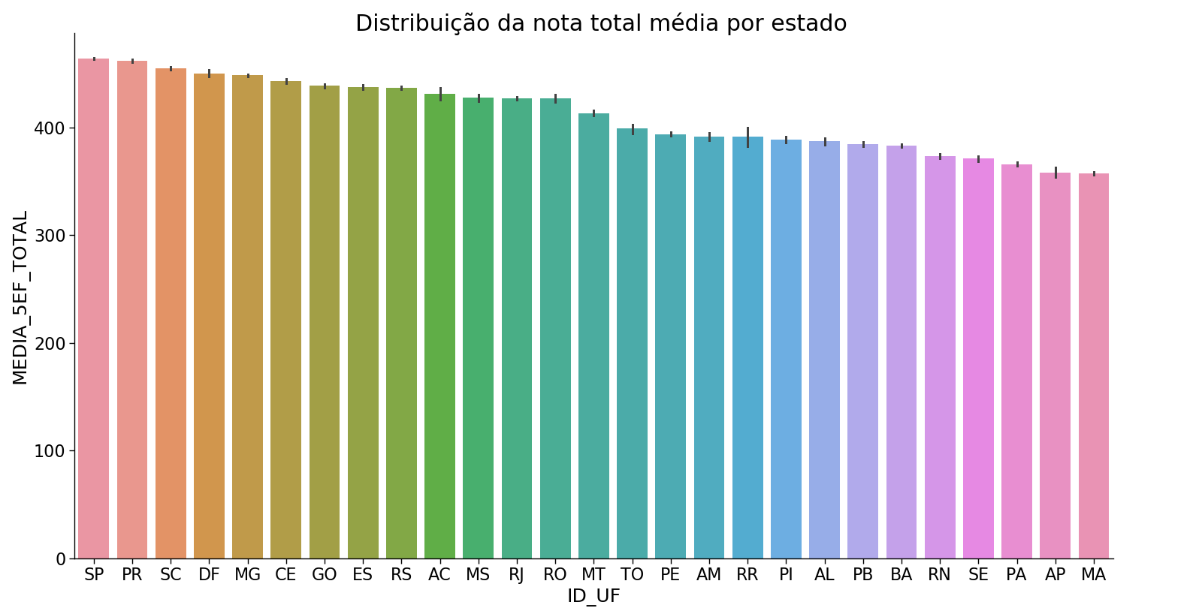

Slide 7
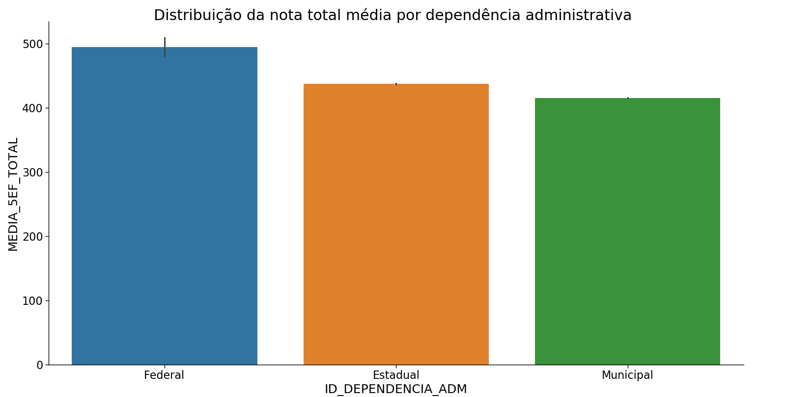

Slide 8
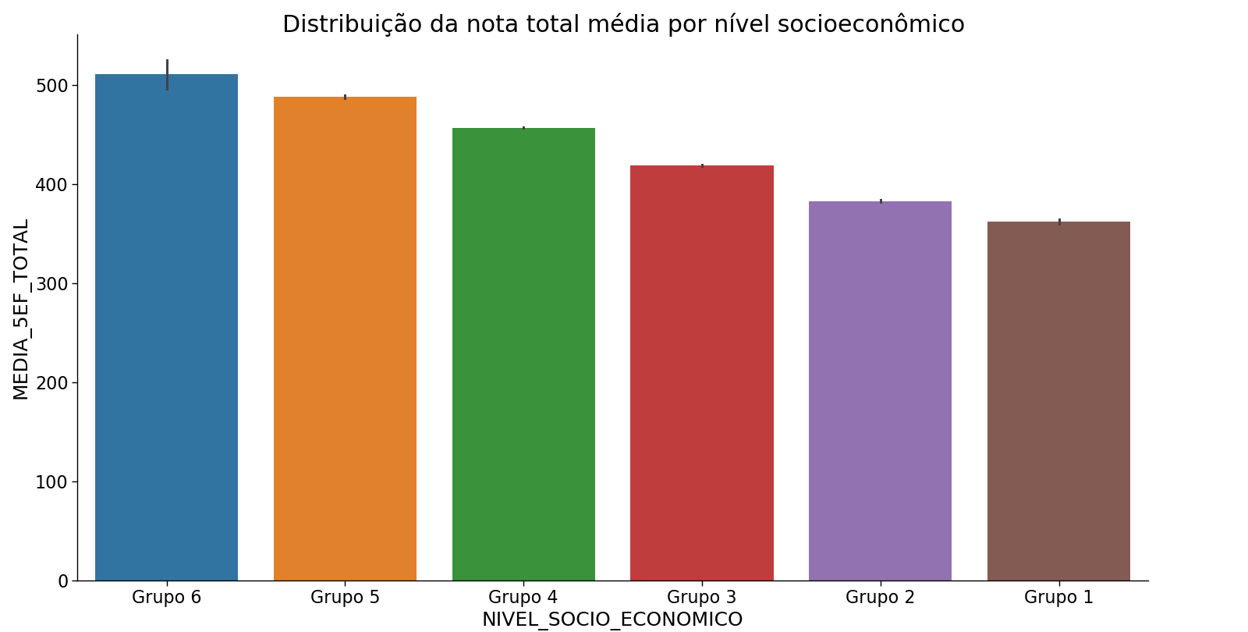

Slide 9
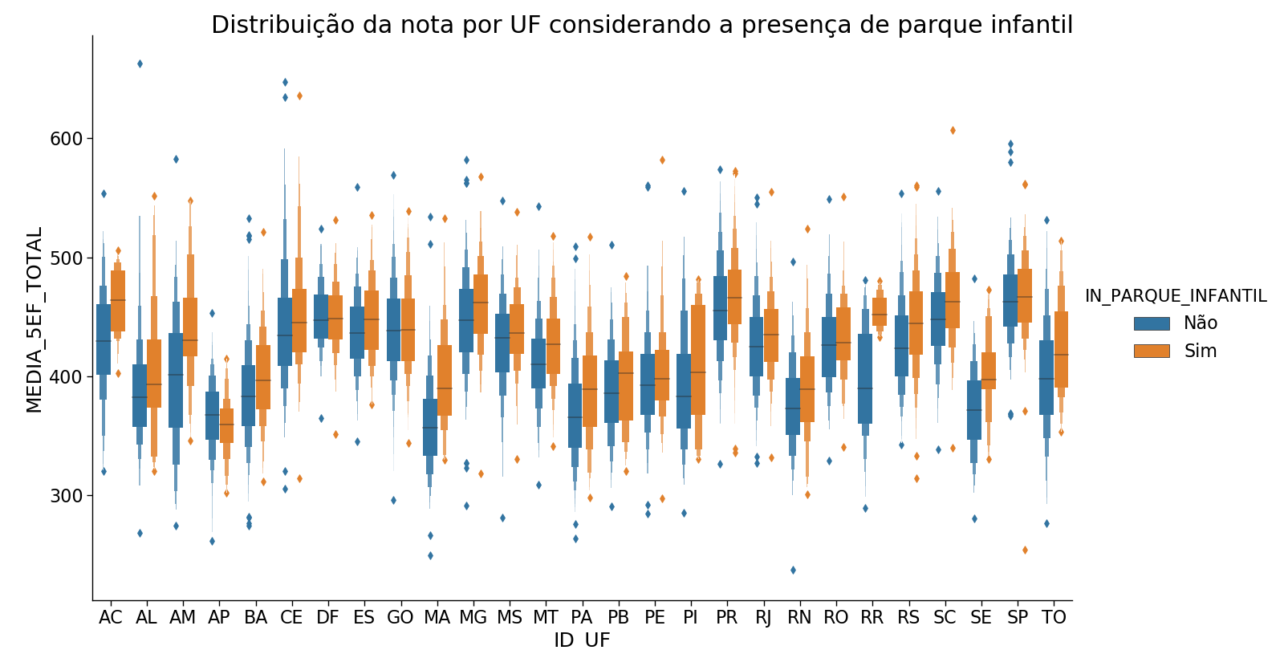

Slide 10
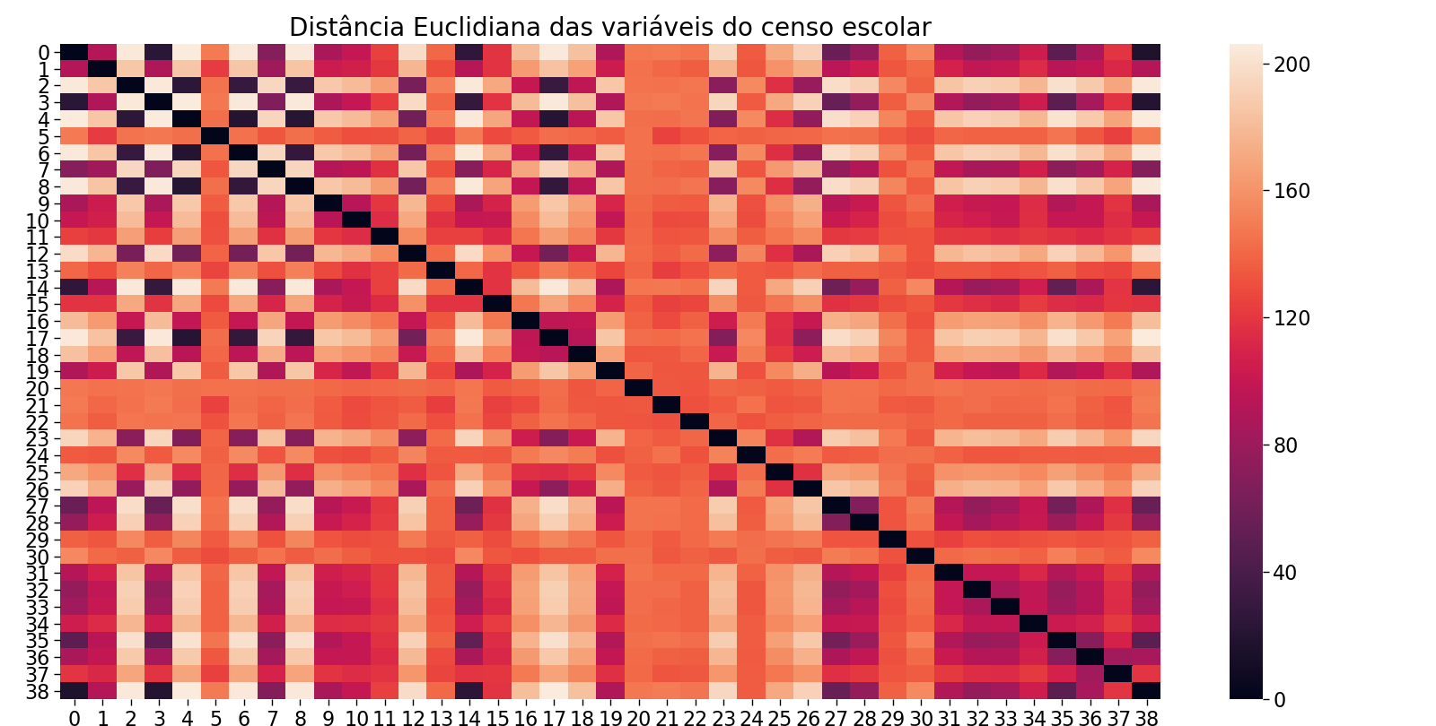

Slide 11
5 - Modelagem
Utilizou-se modelos de regressão linear múltipla.
Também foi utilizado um modelo de árvore de decisão para prever observações ausentes da variável que mensura o nível socioeconômico.

Slide 12
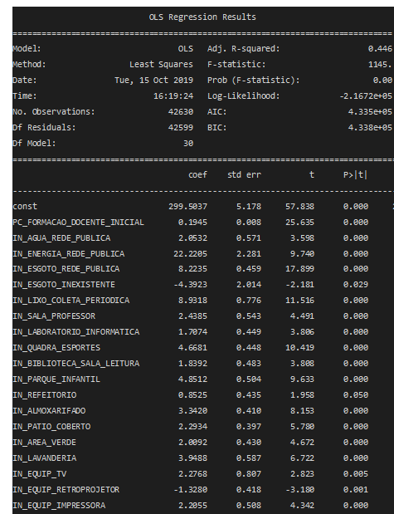
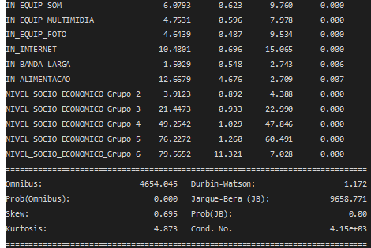
Modelo Final

Slide 13
6 - Avaliação dos Modelos
Os modelos são avaliados pela estatística R-quadrado ajustado.
Os parâmetros do modelo são mensurados a partir da estatísitca t.

Slide 14
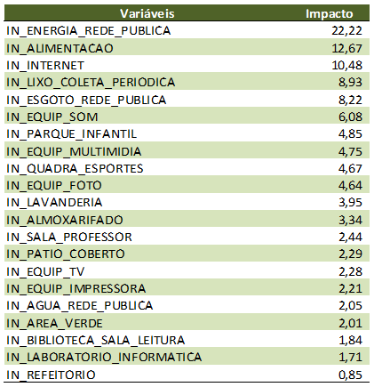
Resultados

